Slide 1
Цели на 2025 ГОД
Gabriela Ionascu
UNAIDS

Slide 2
При разработке целей на 2025 г. во главу угла были поставлены интересы людей, живущих с ВИЧ, и сообществ, подверженных риску инфицирования ВИЧ.

Slide 3
Инвестиционная структура для разработки целей по борьбе со СПИДом на 2025 г.

Slide 4
Три ключевые инструмента реализации
Социальные инструменты реализации
Инструменты реализации, касающиеся предоставления услуг
Системные инструменты реализации

Slide 5
Социальные инструменты реализации
Законы, принципы и кампании по просвещению общественности, направленные на то, чтобы устранить стигматизацию и дискриминацию, которые все еще окружают ВИЧ, расширить права и возможности женщин и девочек, с тем чтобы они могли отстаивать свои права на сексуальное и репродуктивное здоровье, и положить конец маргинализации людей, которым грозит повышенный риск инфицирования ВИЧ. Этот пункт также включает в себя мероприятия, направленные на преодоление стигмы среди медицинских работников и полиции.

Slide 6
Инструменты реализации, касающиеся предоставления услуг
Стратегии, которые привлекают людей к оказанию услуг или предоставляют эти услуги, эти инструменты включают взаимосвязь или интеграцию услуг, дифференцированное предоставление услуг и услуги при ведущем участии сообществ.

Slide 7
Системные инструменты реализации
Инфраструктура и системы, имеющие важнейшее значение для эффективного предоставления услуг, включая помещения, оборудование и системы для стратегического планирования, составления бюджета, управления человеческими ресурсами, мониторинга и оценки, а также средства связи

Slide 8
Первостепенные цели на 2025 г

Slide 9
Сексуальное и репродуктивное здоровье и права в рамках целей по противодействию СПИДу на 2025 г.

Slide 10
Шесть показателей «95» для оказания комплексных услуг по противодействию ВИЧ
Между профилактикой, диагностированием и лечением ВИЧ, профилактикой передачи ВИЧ от матери к ребенку, а также услугами по обеспечению сексуального и репродуктивного здоровья отсутствуют четкие границы

Slide 11
Цели тестирования на ВИЧ и лечения
К 2025 г. достигнуты целевые показатели тестирования и лечения 95–95–95 среди людей, живущих с ВИЧ, в рамках всех субпопуляций и возрастных групп.

Slide 12
Подробные цели тестирования и лечения

Slide 13
Подробные цели для услуг по обеспечению сексуального и репродуктивного здоровья и устранения вертикальной передачи ВИЧ

Slide 14
Пороговые значения для приоритизации методов профилактики ВИЧ для людей с повышенным риском инфицирования

Slide 16
Подробные цели по профилактике ВИЧ для ключевых групп населения

Slide 17
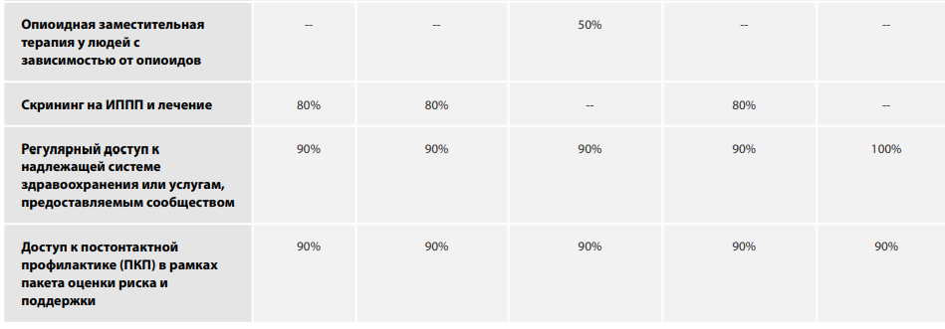

Slide 18
Подробные цели по профилактике ВИЧ для общей популяции

Slide 20
Менее чем в 10 % стран существуют карательные правовые и политические условия, которые запрещают или ограничивают доступ к услугам
К 2025 г. менее 10 % стран криминализируют сексбизнес, хранение небольшого количества наркотиков, однополые сексуальные отношения, передачу ВИЧ, контакт с ВИЧ-инфицированным или сокрытие такого контакта.
К 2025 г. менее чем в 10 % стран не хватает механизмов оповещения о насилии и дискриминации, а также обращения за защитой нарушенных прав для людей, живущих с ВИЧ, и ключевых групп населения.
К 2025 г. менее 10 % людей, живущих с ВИЧ, и ключевых групп населения не имеют достаточного доступа к правовой помощи.  К 2025 г. более 90 % людей, живущих с ВИЧ, права которых были ущемлены, обратились за защитой нарушенных прав.
К 2025 г. более 90 % людей, живущих с ВИЧ, права которых были ущемлены, обратились за защитой нарушенных прав.

Slide 21
Менее 10 % людей в ключевых группах населения и людей, живущих с ВИЧ, сталкиваются с дискриминацией и стигматизацией.
К 2025 г. менее 10 % людей, живущих с ВИЧ, сообщают о внутренней стигматизации.
К 2025 г. менее 10 % людей, живущих с ВИЧ, сообщают о столкновении со стигматизацией и дискриминацией в лечебных учреждениях и местах общественного пользования.
К 2025 г. менее 10 % ключевых групп населения (например, мужчины-геи и другие мужчины, имеющие сексуальные контакты с мужчинами, работники секс-бизнеса, трансгендерные лица и люди, употребляющие инъекционные наркотики) сообщают о столкновении со стигматизацией и дискриминацией.
К 2025 г. менее чем у 10 % населения в целом наблюдается дискриминационное отношение к людям, живущим с ВИЧ.

Slide 22
Менее 10 % людей в ключевых группах населения и людей, живущих с ВИЧ, сталкиваются с дискриминацией и стигматизацией.
К 2025 г. менее 10 % работников сферы здравоохранения испытывают отрицательное отношение к людям, живущим с ВИЧ.
К 2025 г. менее 10 % работников сферы здравоохранения испытывают отрицательное отношение к ключевым группам населения. 
К 2025 г. менее 10 % сотрудников правоохранительных органов испытывают отрицательное отношение к ключевым группам населения.

Slide 23
Менее 10 % женщин, девушек, людей, живущих с ВИЧ, и ключевых групп населения сталкиваются с насилием и гендерным неравенством.
К 2025 г. менее 10 % женщин и девушек подвергаются сексуальному насилию со стороны своего партнера.
К 2025 г. менее 10 % ключевых групп населения (например, мужчины-геи и другие мужчины, имеющие сексуальные контакты с мужчинами, работники секс-бизнеса, трансгендерные лица и люди, употребляющие инъекционные наркотики) подвергаются физическому или сексуальному насилию.
К 2025 г. менее 10 % людей, живущих с ВИЧ, сталкиваются с физическим или сексуальным насилием.
К 2025 г. менее 10 % людей поддерживают неравноправные гендерные нормы.
К 2025 г. более 90 % услуг по борьбе с ВИЧ учитывают гендерные аспекты

Slide 24
Конкретные цели интеграции

Slide 26
Оценка влияния внутренней стигматизации на последовательные этапы лечения
Осведомленность о своем статусе, лечение и супрессию вируса. Если предположить, что глобальных целевых показателей 95–95–95 можно достичь только при отсутствии внутренней стигматизации, то для лиц с внутренней стигматизацией максимальные значения, вероятно, составят 83–79–84 (как показано в таблице далее)

Slide 27
Спасибо за внимание!
Ссылка на публикацию Преодоление пандемий — Ставя интересы людей в центр внимания — Доклад ко всемирному дню борьбы со СПИДом | 2020 г | ЮНЭЙДС (unaids.org)

